Slide 1
第二章 8086系统结构
本章重点内容：
8086 CPU的结构及工作原理
8086 CPU的引脚及其功能
8086的存储器组织
8086的系统配置

Slide 2
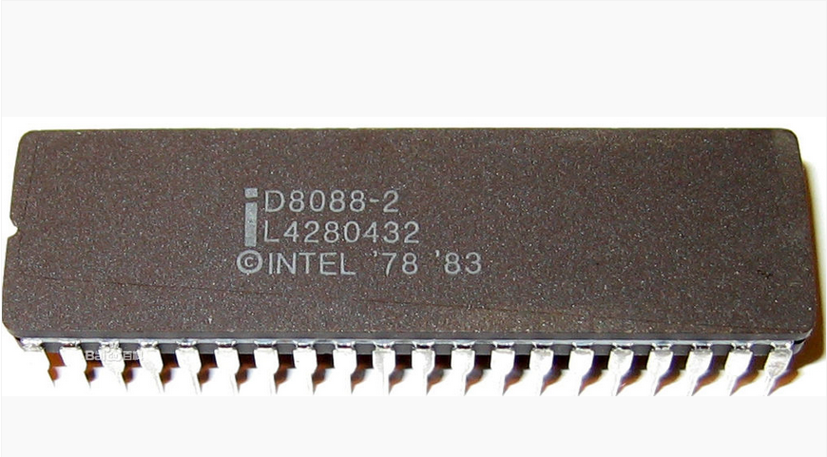
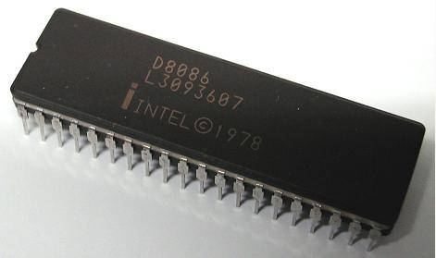
第二章 8086系统结构
Intel 8086是标准的16位微处理器，8086 CPU是双列直插封装，40根引脚，单一正5V供电。具有16位的数据总线，20位的地址总线，可以管理1MB的存储器空间。
Intel 8088是准16位微处理器。它们在内部结构上都是按16位设计的，8086与8088的内部结构类似,都有20根地址总线,主要区别是在外部数据总线数不同。
8086 外部数据总线是16位
8088 外部数据总线是8位
Notes:
回忆X位机的含义
微处理器的结构受到制造工艺的影响，体现在三个方面。1）引脚数受限：工艺技术和成本导致 2）芯片面积受限：工艺导致增大芯片面积时产品合格率下降因此成本上升所以不能盲目增大芯片面积，3）器件速度受限：微处理器采用MOS工艺，虽然可以提高集成度降低功耗，但是器件速度较慢且负载能力较弱。
基于以上原因，16位的微处理器基本结构有如下特点：
1、引脚功能复用(为了实现较强功能就需要多与其他部件交换信息，而信息交换需要经过引脚完成，所以在引脚受限时就采取引脚功能复用，即一个引脚传输多个信号)最主要的复用引脚就是地址引脚和数据引脚。
4、总线分时复用：因为引脚个数受限，有些信号进行了复用，比如地址信号和数据信号使用相同的引脚，那么在这些引脚工作时必须用总线分时复用。
2、单总线、累加器结构：因为芯片面积受限所以微处理器内部寄存器的数目还有数据通路的位数受限
3、可控三态电路：微处理器外部总线同时连接多个部件，为了避免总线冲突和信号串扰，采用可控三态电路与总线相连

Slide 3

一、 8086 CPU的内部结构
2-1 8086 CPU结构
8086 CPU结构
重点
从功能上划分，8086微处理器的内部分为总线接口部件和执行部件两部分。
总线接口部件(BIU)
- 与微处理器外部总线连接，负责与存储器、I/O接 口进行联络，存取指令、操作数等。
执行部件(EU)
  负责指令的执行，包括对通用寄存器、ALU和标志寄存器进行管理和控制
  从BIU取得指令和数据，向BIU提供地址和数据
Notes:
开始讲CPU结构之前，先简略引导一下微处理器的过程：取指令-（取操作数）-执行指令(送结果)。
这样的过程最简单来说是串行执行，但是效率低，所以从16位微处理器开始就是并行执行。
接下来举例说明生活中的并行执行都需要至少两个部件。由此引出8086的结构。（不要硬生生地扔出知识点）
并行处理计算机的结构特点主要表现在两个方面：①在单处理机内广泛采用各种并行措施；②由单处理机发展成各种不同耦合度的多处理机系统。并行处理的主要目的是提高系统的处理能力。有些类型的并行处理计算机系统（如多处理机系统）还可以提高系统的可靠性。
并行处理计算机的结构主要有流水线方式 、多功能部件方式 、阵列方式、多处理机方式和数据流方式。

Slide 4
∑
AB(20位)
AH
AL
BH
BL
DB
(16位)
CH
CL
DH
DL
SP
CS
BP
DS
DI
SS
总线
控制
电路
SI
ES
ALU数据
总线(16位)
IP
内部寄存器
8086总线
指令队列IPQ
暂存器
EU
控制
器
1
2
3
4
5
6
队列
总线
(8位)
ALU
标志寄存器
指令执行单元EU
总线接口单元BIU

Slide 5
1. 总线接口部件（BIU——Bus Interface Unit）
功能: 负责形成地址、取指令、指令排队、读/写操作数、总线控制。
BIU的组成:
4个16位的段地址寄存器
  CS — 代码段寄存器
  DS — 数据段寄存器
  SS — 堆栈段寄存器
  ES — 扩展段寄存器
15 0
CS
DS
SS
ES
2) 16位的指令指针寄存器 IP：存放下一条要执行指令 的偏移地址。
3) 20位的地址加法器∑：形成地址。

Slide 6
BIU的组成：
1. 总线接口部件
4) 总线控制电路：
发出总线控制信号，实现存储器读/写控制 和I/O的读/写控制。
同时也是8086 CPU与外部打交道的不可缺 少的路径，它将8086 CPU的内部总线与外 部总线相连。

Slide 7
1. 总线接口部件
BIU的组成:
5) 6个字节的指令队列缓冲器
  提高CPU的效率
指令的一般执行过程：
取指令 指令译码 读取操作数
执行指令 存放结果
8086以前的CPU采用串行工作方式：
CPU
取指令1
执行
1
存结果1
取指令2
取操
作数2
执行
2
BUS
忙碌
忙碌
忙碌
忙碌
1）CPU执行指令时总线处于空闲状态
2）CPU访问存储器(存取数据或指令)时要等待总线操作的完成

Slide 8
1. 总线接口部件
8086CPU采用并行工作方式（简略描述）
EU
执行1
执行2
执行3
执行4
执行5
执行6
BIU
取指令1
取指令2
取指令3
取指令4
取指令5
取指令6
取指令7
BUS
忙碌
忙碌
忙碌
忙碌
忙碌
忙碌
忙碌
8086 CPU包括两大部分：EU和BIU
  BIU不断地从存储器取指令送入指令队列，EU不
  断地从指令队列取出指令执行
  EU和BIU构成了一个简单的2工位流水线
  指令预取队列IPQ是实现流水线操作的关键（类 似于工厂流水线的传送带）

Slide 9
1. 总线接口部件
指令预取队列的存在使EU和BIU两个部分可同时进行工作，从而提高了CPU的效率；降低了对存储器存取速度的要求。
新型CPU将一条指令划分成更多的阶段，以便提高CPU和总线的工作效率
  例如，PIII为14个阶段，P4为20个阶段(超级流水线)

Slide 10
取指令的过程
∑
AB(20位)
AH
AL
3
BH
BL
DB
(16位)
CH
CL
DH
DL
SP
CS
1
BP
DS
DI
SS
4
总线
控制
电路
SI
ES
IP
ALU数据
总线(16位)
2
内部寄存器
8086总线
指令队列
暂存器
EU
控制
器
1
5
2
3
4
5
6
队列
总线
(8位)
ALU
标志寄存器
指令执行单元EU
总线接口单元BIU
Notes:
思考：取操作数的过程如何？跟取指令有何差别？

Slide 11
2. 执行单元 EU (Execution Unit)
功能: 负责指令译码和指令的执行
EU的组成:
1）16位的算术逻辑运算单元ALU
  完成8或16位的算术/逻辑运算。
2）EU 控制器: 取指令控制和EU时序控制。

Slide 12
2. 执行单元 EU
EU的组成:
3） 4个16位通用寄存器
AX — 累加器
  BX — 基址寄存器
  CX — 计数器
  DX — 数据寄存器
AH（AX）
AL
BH（BX）
BL
CH（CX）
CL
DH（DX）
DL
4） 4个16位专用寄存器
  SP — 堆栈指针寄存器
  BP — 基址指针寄存器
  SI — 源变址寄存器
  DI — 目的变址寄存器
SP
BP
SI
DI
5） 标志寄存器PSW (16位)

Slide 13
EU的工作过程：
2. 执行单元 EU
从BIU的指令队列中取得指令，进行译码，根据指令要求向EU内部各部件发出控制命令，完成执行指令的功能。若执行指令需要访问存储器或I/O端口，则EU将操作数的地址送给BIU，由BIU取得操作数送给EU。
执行完一条指令后，EU再从指令队列里取出一条指令，继续上面的过程。
思考：遇到跳转指令时会有BIU和EU如何协同工作？

Slide 14
8086／8088 CPU执行程序的操作过程
(1)总线接口部件在代码段寄存器CS中取出16位的段地址，再从指令指针寄存器IP中取出16位偏移地址，经地址加法器形成20位地址，把该地址送上地址总线，并找到该地址所在的内存单元，从该内存单元开始取出一些指令字节，依次放入指令队列中。这些指令按先进先出的原则存放，并按先进先出的顺序被执行部件执行。
(2)每当8086的指令队列中有2个空字节(8088的指令队列中有1个空字节时)，总线接口部件就会自动从内存单元中取指令放到指令队列中。

Slide 15
8086／8088 CPU执行程序的操作过程（续）
(3)执行部件从总线接口部件的指令队列队首取出指令代码，执行指令。在执行指令的过程中，如果必须访问存储器或者I／O设备，执行部件就会请求总线接口部件进入总线周期去完成访问内存或者I／O端口的操作；如果此时总线接口部件正好处于空闲状态，那么，会立即响应执行部件的总线请求。
但有时会遇到这种情况，执行部件请求总线接口部件访问总线时，总线接口部件正在将某个指令取到指令队列中，此时总线接口部件将首先完成这个取指指令的总线周期，然后再去响应执行部件发出的访问总线的请求。

Slide 16
8086／8088 CPU执行程序的操作过程（续）
(4)当指令队列已满，而且执行部件对总线接口部件又没有总线访问请求时，总线接口部件便进入空闲状态。
(5)在执行转移指令、调用指令和返回指令时，下面要执行的指令就不是在程序中紧接着排列的那条指令了，而总线接口部件往指令队列中装入指令时，总是按程序中指令排列的先后顺序进行的，这样，指令队列中已经装入的字节就没用了。碰到这种情况，指令队列中原有的内容被清除，总线接口部件会接着向指令队列中装入新的指令。

Slide 17
二、寄存器结构
重点
寄存器其实也是一些小的存储单元，也能存储数据。但同存储器相比，寄存器又有自己独有的特点：
① 寄存器位于CPU内部，数量很少，8086仅有十四个REG；
② 寄存器所能存储的数据不一定是8bit，有一些寄存器可以存储16bit数据，对于386/486处理器中的一些寄存器则能存储32bit数据；
③ 每个内部寄存器都有一个名字，而没有类似存储器的地址编号。
Notes:
register ['redʒɪstə]

Slide 18
二、寄存器结构
  15 8 7 0
AH
AL
15 0
AX
BX
CX
DX
CS
BH
BL
DS
CH
CL
SS
DH
DL
ES
通用（数据）寄存器组
段寄存器
15 0
15 0
SP
IP
BP
PSW
SI
指令指针和标志位寄存器
DI
指针和变址寄存器
Notes:
先列出14个寄存器，然后提通用寄存器可以分成八位的寄存器使用

Slide 19
14个寄存器的名字由来
通用寄存器
AH&AL＝AX(accumulator)：累加寄存器
BH&BL＝BX(base)：基址寄存器
CH&CL＝CX(count)：计数寄存器
DH&DL＝DX(data)：数据寄存器
SP（Stack Pointer）：堆栈指针寄存器
BP（Base Pointer）：基址指针寄存器
SI（Source Index）：源变址寄存器
DI（Destination Index）：目的变址寄存器
CS（Code Segment）代码段寄存器
DS（Data Segment）：数据段寄存器
SS（Stack Segment）：堆栈段寄存器
ES（Extra Segment）：附加段寄存器
IP（Instruction Pointer）：指令指针寄存器
PSW（Program Status Word ）：程序状态字（标志寄存器）
基址寄存器
指针寄存器
变址寄存器
段寄存器
Notes:
accumulator[ə'kjuːmjʊleɪtə]
Destination[,destɪ‘neɪʃ(ə)n] n. 目的地，终点
segment['segm(ə)nt]
extra['ekstrə]
status['steɪtəs]

Slide 20
1. 通用寄存器组
8086 CPU的EU中有4个16位的通用寄存器，即
  15 8 7 0
AH
AL
这四个通用寄存器也可作为8个8位寄存器使用，此时只能存放数据，不能存放地址。有些特殊指令中，默认使用某个通用寄存器，根据这样的指令，可以把AX、BX、CX、DX分别称为累加器、基址寄存器、计数器、数据寄存器。
AX
BX
CX
DX
BH
BL
CH
CL
DH
DL
P26的表2-1列出了通用寄存器的特殊用途
Notes:
AX A取自单词Accumulator，所以AX也被称为“累加器”。不过请不要望文生意，它的专门用途可不是作加法。它是CPU与IO端口交换数据的唯一通路。除此之外，它还有一系列专门的用途，这些用途以后会陆续谈到。
BX也被称为“基地址寄存器”（Base address）。这也是一个十分重要的寄存器，它可用来作为指针使用。
CX也称“计数器”（Counter）。这个寄存器主要用于为循环指令（LOOP）计循环次数，也用于计数据移位的位数。在“串处理”指令中也有应用

Slide 21
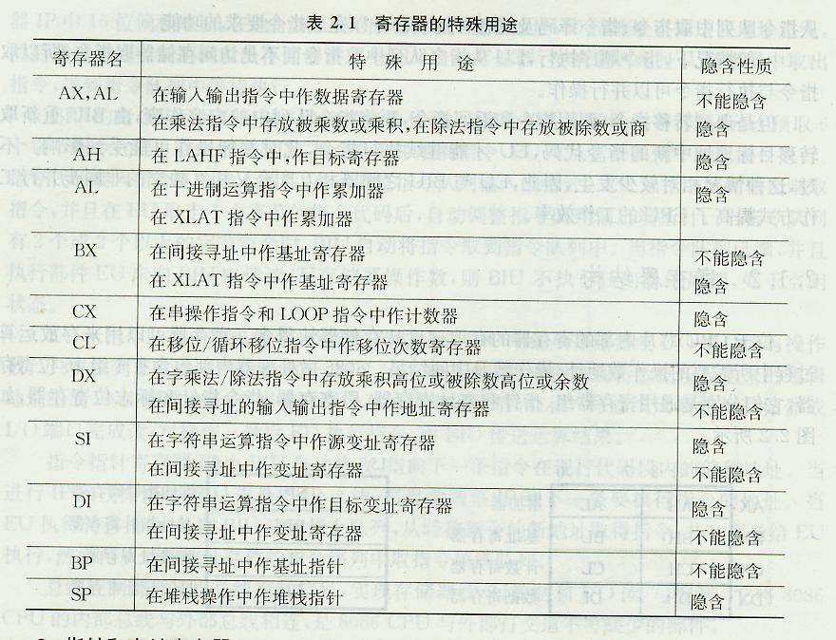
Notes:
LAHF 标志寄存器低字节装入AH
XLAT 转换表指令
LOOP CX≠0，则循环

Slide 22
2. 指针和变址寄存器
基址指针寄存器BP 源变址寄存器SI
堆栈指针寄存器SP 目的变址寄存器DI
这四个16位寄存器中存放的内容是某一个段内地址的偏移量，用来形成操作数地址，主要在堆栈操作和变址运算中使用。
SI、DI称为变址寄存器，与DS联用，为访问数据段提供段内偏移地址。在字符串指令中，源、目的操作数的偏移量分别在SI、DI中，分别与DS、ES联用，不可互换
BP、SP称为指针寄存器，与SS联用，用于访问堆栈段。其中SP始终指向堆栈的栈顶

Slide 23
3. 段寄存器
请注意：2-3 存储器分段在此
1）逻辑地址的由来
8086 CPU地址线是20位，即每个存储单元所对应的地址是20位的但CPU内存放地址的寄存器都是16位。
？？如何用16位的寄存器存放存储单元的20位地址呢？
答案：采用分段技术，即将1MB的存储空间分为若干逻辑段，以此实现把每个存储单元的20位的物理地址转换为2个16位的地址，即逻辑地址（段基址和偏移地址）。
段基址取自段首地址即该段第一个单元地址， 段内存储单元离该段段首的距离叫偏移地址
重点

Slide 24
逻辑段划分要求
为了满足逻辑地址（段基址和偏移地址）都是16位的要求，在分段时必须满足：
1、逻辑段的首地址必须能被16整除，即段的首地址的后4位二进制数一定为0，所以后4位就不需存放。每个段的起始地址的高16位存放到段寄存器中，称为段基址。
2、每段最长64KB（因为偏移地址为16位，取值范围为0000H~FFFFH,即每个段可以有2¹⁶个偏移地址，每个存储单元对应一个偏移地址，所以每段最多可以有2¹⁶ 个存储单元，即64K个存储单元）

Slide 25
1）逻辑地址的由来
2.3 8086 存储器组织
段基址：逻辑段的首地址，16位，存放于段寄存器（CS、DS、SS、ES）里。
偏移地址：段内某个存储单元相对于该段首地址的偏移量，16位，在0000H～FFFFH之间，存放于IP或通用寄存器中。
逻辑地址：存储单元的逻辑地址由16位无符号的段基址和偏移地址组成
物理地址：存储器的绝对地址，20位，访问存储器时通过地址总线传输的实际寻址地址。00000H～FFFFFH

Slide 26
逻辑地址与寄存器
段寄存器有CS、DS、SS和ES，分别存放代码段、数据段、堆栈段、附加段的段基址
编程时要存放不同的数据就定义不同的段
      指令——代码段寄存器CS
      普通数据——数据段寄存器DS或附加段寄存器ES
      堆栈数据——堆栈段寄存器ＳＳ
    段定义之后，由汇编程序给该段分配内存空间，并把对应的段基址填充到对应的段寄存器中
“偏移量”由BX、BP、SP、SI、DI、IP或以这些寄存器的组合形式来提供。
Notes:
具体每个段的段基址对应寄存器；偏移地址对应除了通用寄存器和段寄存器以外的寄存器；
程序员并不需要知道每个段寄存器中的段基址具体是多少，只需要使用段寄存器的代号即可。

Slide 27
2）物理地址的形成
2.3 8086 存储器组织
00000H
15
0
代码段
段寄存器
偏移地址
CS
堆栈段
15
0
SS
段寄存器
4位
DS
ES
64K
数据段
附加段
加法器
FFFFFH
19
0
物理地址
Notes:
从逻辑地址的形成思考物理地址的计算过程

Slide 28
存储单元物理地址的计算方法
16bit
0 0 0 0
段地址
段内有效地址
物理地址(20bit)
+
0 0 0 0
16bit
20bit

Slide 29
3. 段寄存器
例：求下列寄存器组合所寻址的存储单元的地址：
1）DS＝A000H，BX＝1000H
2）SS＝2900H，SP＝3A00H
把数据段基址左移4位得A0000H，加上1000H，得该存储单元地址为A1000H
把堆栈段基址左移4位得29000H，加上3A00H，得该存储单元地址为3CA00H

Slide 30
与基址、变址寄存器联用的寄存器
寄存器名 | 符号 | 联用段寄存器 | 用 途
基址指针寄存器 | BP | SS | 堆栈数据区基址
堆栈指针寄存器 | SP | SS | 堆栈栈顶偏移量
源变地址寄存器 | SI | DS | 源数据偏移量
目的地址寄存器 | DI | DS， ES | 目的数据偏移量

Slide 31
4. 指令指针寄存器
指令指针寄存器IP用来存放将要执行的下一条指令在现行代码段中的偏移地址，即指向下一条指令，控制程序的流程。
程序运行时，由BIU自动修改，一般情况下每次将其值加1，但是遇到调用子程序、中断指令等非顺序指令时，要先把IP当前的内容取出存放在堆栈中，等待子程序、中断处理完后，从堆栈中取出原值，使主程序继续执行。

Slide 32
5. 标志寄存器PSW
重点
PSW中使用了9个标志位，其中控制标志3个，状态标志6个。
15
14
13
12
11
10
9
8
7
6
5
4
3
2
1
0
OF
DF
IF
TF
SF
ZF
AF
PF
CF
1）3个控制标志：控制处理器的某一特定功能。
(1) IF (Interrupt enable Flag) — 可屏蔽中断允许标志:
IF=1表示 允许CPU响应外部可屏蔽中断请求。 IF对不可屏蔽中断和内部中断无影响。
(2) DF (Direction Flag) —方向标志：
指定字符串处理指令的地址变化方向。
DF=0 地址增量变化；DF=1地址减量变化。

Slide 33
3个控制标志：
15
14
13
12
11
10
9
8
7
6
5
4
3
2
1
0
OF
DF
IF
TF
SF
ZF
AF
PF
CF
(3) TF(Trap Flag) — 陷阱标志(单步执行标志): TF=1 CPU执行单步方式；
TF=0 CPU正常执行
2）6个状态标志：表示处理器当前运行的状态。
  CF (Carry Flag)—进位标志: 运算结果最高位是否发生进(借)位。
  CF=1进（借）位；CF=0无进（借）位

Slide 34
15
14
13
12
11
10
9
8
7
6
5
4
3
2
1
0
OF
DF
IF
TF
SF
ZF
AF
PF
CF
6个状态标志：
  (2) ZF (Zero Flag)—零标志：指出当前运算结果是否为0 ZF=1当前运算结果为0；否则为非0。
  (3) SF (Sign Flag) —符号标志:表示本次运算结果的正负 SF=1负值；SF=0正值。
  (4) AF (Auxiliary carry Flag)—辅助进位标志:
  低4位向前有进(借)位。一般在BCD码运算中作为是否进行十进制调整的判断依据。
  AF=1进（借）位；AF=0无进（借）位
Notes:
Auxiliary[ɔɡ'zɪlɪəri]

Slide 35
15
14
13
12
11
10
9
8
7
6
5
4
3
2
1
0
OF
DF
IF
TF
SF
ZF
AF
PF
CF
  (5) PF (Parity Flag)—奇/偶标志：运算结果低8位中“1”的个数的奇偶。用于数据传输时的奇偶校验。
  PF=1 说明本次运算结果低8位中1的个数为偶数；
  PF=0 说明本次运算结果低8位中1的个数为奇数。
  (6) OF (Overflow Flag) —溢出标志：运算结果是否溢出， 双符号位判别法确定。在有符号数的算术运算时有意义
  OF=1 结果超出运算长度的补码表示范围； OF=0 无溢出

Slide 36
有符号数的运算及溢出判断
对于有符号数，以一个字节为例。一个字节表示范围为-128～+127。结果超过这个范围即溢出
1）结果超出该范围，有溢出，则
溢出标志OF＝1，得到计算结果错误。
2）结果没有超出该范围，无溢出，则
溢出标志OF＝0，计算的数据结果正确。
如果是减法，
    若SF＝0，运算结果为正数，那么被减数大于减数，
    若SF＝1，运算结果为负数，那么被减数小于减数。

Slide 37
溢出标志的判断方法
1、公式法：OF=C_{n+1} ⊕ C_{n}
2、推理法：
加法：同号相加，符号改变，有溢出，否则，无溢出。
异号相加，无溢出。
减法：同号相减，无溢出。
异号相减，结果符号与被减数符号不同，有溢出，否则，无溢出。

Slide 38
PSW 9个标志位总结
OF overflow flag 溢出标志 操作数超出机器能表示的范围表示溢出,溢出时为1.
SF sign Flag 符号标志 记录运算结果的符号,结果负时为1.
ZF zero flag 零标志 运算结果等于0时为1,否则为0.
CF carry flag 进位标志 最高有效位产生进位时为1,否则为0.
AF auxiliary carry flag 辅助进位标志 运算时,第3位向第4位产生进位时为1,否则为0.
PF parity flag 奇偶标志 运算结果操作数位为1的个数为偶数个时为1,否则为0.
DF direcion flag 方向标志 用于串处理.DF=1时,每次操作后使SI和DI减小.DF=0时则增大.
IF interrupt flag 中断标志 IF=1时,允许CPU响应可屏蔽中断,否则关闭中断.
TF trap flag 陷阱标志 用于调试单步操作.

Slide 39
例：
0001 0100 0011 1001
+ 1100 0101 0110 1010
1101 1001 1010 0011
SF=?
最高位=1
低8位中有4个“1”
运算结果不为0
低4位向前有进位
最高位向前没有进位
次高位向前没有进位
SF=1
PF=?
PF=1
ZF=?
ZF=0
AF=?
AF=1
CF=?
CF=0
OF=?
OF=0

Slide 40
思考题
两个数如何比较大小？怎么判断谁大谁小？

Slide 41
按机箱上的Reset键的后果？
复位后的内部各个寄存器状态：
CS器存器： FFFFH
DS器存器： 0000H
SS器存器： 0000H
ES器存器： 0000H
标志寄存器： 清除
指令队列： 清除

Slide 42

2.2 8086 CPU 的引脚及其功能
重点
8086/8088CPU有40个引脚:
电源和地线（共3个引脚）
20根地址线/16根数据线分时复用
其余为控制线
Notes:
学习引脚可以 以自行设计CPU引脚 的方式来思考。即从需求出发考虑问题。
首先，想想我们的目标，要设计的CPU需要实现什么功能。
对于CPU来说，需要具有的基本功能有
1）可以读写存储器、读写IO接口，当然读写的时候可能是读写16位，也可能是8位；
2）中断处理，就是在完成主要任务时可能有其他意外的、紧急的事件发生，此时需要转去处理这样的事件。这样的事件可能是外界的，也可能是系统内部的；可能是紧急必须处理的，也可能是不那么重要的。需要分开对待。
3）总线管理。当计算机系统里连接了其他的控制器，那么就可能就要使用总线。此时CPU要出让总线使用权，即完成总线管理。
4）与外部硬件同步。因为外部硬件速度比较慢，在交换信息时需要实现同步。
5）当然其他的功能，比如可以复位启动等，还有工作模式的选择。
功能需求定好之后，所有功能都要和外界交换信息来完成，而引脚是芯片与其他部件交换信息的途径，所以在设计引脚时就根据芯片要实现那些功能来设计对应的引脚。
首先，8086当时受到工艺限制，其合适的芯片面积上只能有40个引脚。那么在第一节里已经提过，在引脚受限的时候为了实现足够的功能，需要进行引脚复用。
下面就开始看，有哪些引脚。
1、首先，作为电子芯片，要想工作，必须要有电源引脚，要有时钟。另外，8086可以复位启动，并且有两种工作模式，最大最小工作模式。所以就有了如下几个引脚：Vcc，GND，CLK，RESET，MN/MX_。为了方便，设计了2个GND引脚。这一下就用去了6个，还有34个引脚可以设计。
下面开始就上面的四个功能进行设计。
2、要想完成对存储器、IO接口的读写操作，则需要有地址线、数据线和控制线。那么前面已经知道地址线是20根，数据线是16根，这两总线一加就是36根了，那前面剩下的34根还不够呢，所以我们就应该想到，这个地方要进行总线复用，那就把低16根地址线与16根数据线复用，即AD15~AD0，余下四个地址线A19~A16。总共是20根引脚，它们同时连接到主存和IO接口。
但是复用之后，就有新问题出现，即总线必须要分时复用。即在同一根引脚上要传输两个信号，可是在读写数据时，要先把地址传送给主存或ＩＯ接口，接下来才传输数据。那么，在某个时刻，在这复用引脚上到底传输的是地址信号还是数据信号呢？这个问题只有ＣＰＵ才知道。ＣＰＵ是ＡＤ线上传输地址线时，就示意一个器件把当前的地址信号存起来以备后面使用，这个信号就是ＡＬＥ，就是地址锁存允许信号，这个信号的含义就是ＡＤ上传输地址线时允许外部器件把地址线保存起来。那么，新的问题出现了，是不是ＡＤ上传输的信号除了地址新号就是数据信号呢？答案是否定的。因为根据我们前面所说，总线同时连接多个部件，为了避免信号串扰和总线冲突，总线采用的是三态电路，也就是总线还有一个高阻状态。所以当ＡＤ复用线上传输的是数据信号时，也要进行通知，这个信号叫做ＤＥＮ＿，当ＣＰＵ发出有效的ＤＥＮ＿时，ＡＤ复用线上就传输数据信号。
那么通过这两个控制，就可以从ＡＤ复用线上把地址信号和数据信号分离开来，利用外部提供的芯片保存起来，提供数据读写操作时所需要的地址和数据信号。
读写数据需要的数据线、地址线有了，那么在读写数据时还需要对应的控制信号才能完成。下面分析一下，需要有什么控制信号。首先，因为地址线和数据线同时连接到主存和IO接口，而在读写数据时，同时只能读写一个对象，所以CPU读写数据时，就要告诉主存或ＩＯ接口，现在读写的是哪一个，即需要一个控制信号来区分当前读写的对象是主存还是IO接口，这个控制信号就是M/IO_，由ＣＰＵ送出。
接下来，读写数据时有时是读写16位，有时只需要8位，所以ＣＰＵ要用一个控制信号来通知主存和外设当前读写的是八位还是十六位，即数据线的高八位是否传输有效数据，这个信号就是BHE_。
然后，数据线是双向的，CPU可以读数据，也可以写数据，那么ＣＰＵ当前到底是在读还是在写呢，也要由ＣＰＵ用控制信号来通知主存或者IO接口，即WR_,RD_.
还有，在读写外设时，因为一些外设太慢，为了不过分浪费CPU的效率，我们在读写外设时，让外设在准备好的情况下通知CPU去读写数据，即ＲＥＡＤＹ引脚，这个引脚是从外设传给ＣＰＵ的。
小结一下，为了完成主存和ＩＯ接口数据的读写操作，需要有ＡＤ１５～ＡＤ０，Ａ１９～Ａ１６，还有７个控制信号ＡＬＥ，ＤＥＮ＿，Ｍ／ＩＯ＿，ＢＨＥ＿，ＷＲ＿，ＲＤ＿，ＲＥＡＤＹ。总共是２７个管脚。
３、为了实现中断处理，需要中断请求信号。不过，中断请求分为必须马上处理的（不可屏蔽的），和可以处理也可以不理会的（可以屏蔽的）。为了便于ＣＰＵ区分这两种类型的中断，就要有两个引脚分别用来告诉CPU当前发生了某种类型的中断，即NMI和INTR。NMI表示其他部件向CPU发出的必须马上处理的，不可屏蔽的中断请求，INTR表示其他部件向CPU发出的可以屏蔽的中断请求。那么对于可以屏蔽的中断请求，当前到底要不要处理呢，则CPU要把审核结果告诉发出请求的部件，即要有一个应答信号，我们可以用INTA来表示。通过这三个信号可以实现CPU的中断管理功能。
4、总线管理。这个功能的实现，用一对应答信号就可以完成。当系统里有其他的控制器时，这些控制器可能需要总线，但是在正常情况下总线归CPU管理和使用，这时就需要这些控制器向CPU申请总线的使用权，如果CPU允许，可要给控制器一个应答信号，表示把总线使用权借给控制器使用。这一对信号就是HOLD和HLDA。那么，在控制器使用完毕的时候，是否需要再通知CPU收回总线使用权呢？没有必要为此多浪费一个引脚，我们采用如下办法：让总线使用请求信号一直保持到控制器总线使用完毕，这样当HOLD变为无效时就表示该控制器不再使用总线了，CPU则收回总线使用权。
5、与外部硬件同步。有时候CPU的运行需要外部硬件参与，但是外部硬件的速度很有可能比CPU要慢很多，导致CPU可能需要等待。那么，CPU每过一个时间间隔就去测试一下外部硬件是否准备好，如果还没有准备好，则再过一个时间间隔再次测试，如果已经准备好，则不再等待，继续执行原有的指令。这个过程我们叫做CPU与外部硬件的同步，当外部硬件就绪时，就送进有效的TEST_信号，让CPU可以检测到。

Slide 43
2.2 8086 CPU 的引脚及其功能
8086微处理器设计了两种工作方式，最小工作模式(MN)和最大工作模式(MX)。同样是40根引脚，但是在不同工作模式时，部分引脚的定义又有所不同。
当8086/8088与存储器和外设组成计算机系统时，如果存储器容量不大和外设种类较少时，它与较少的芯片(8282地址锁存器,8286发送/接收接口芯片)按最小模式构成计算机系统；
若系统较大，则需要协处理器(8288总线控制器)协助它们产生各种控制信号，此时称它们工作在最大模式。

Slide 44
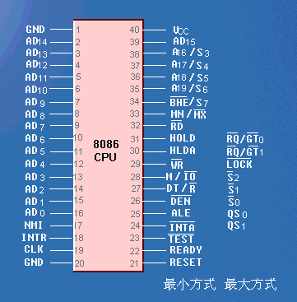
8086 CPU 的管脚定义

Slide 45
引脚的功能:
一、最小模式下引脚的定义
(一) 电源、地、时钟信号、模式信号
  40 Vcc +5V
  1和20 GND
  19 CLK 时钟频率为5MHz，为CPU和总线控制逻辑电路提供定时手段。
  33 MN/MX(Min/Max)：工作方式选择。接高电平表示工作在最小模式，低电平表示工作在最大模式。
Notes:
此处解释一下引脚的各种表示形式及其含义

Slide 46
一、最小模式下引脚的定义
(二) 复用地址、数据总线引脚
  2~16，39 AD₁₅~AD₀ 地址/数据分时复用引脚， 双向，三态
  38~35 A₁₉ ~A₁₆ /S₆~S₃ 地址/状态分时复用引脚， 输出，三态

Slide 47
一、最小模式下引脚的定义
A₁₉ ~A₁₆ /S₆~S₃引脚
  地址/状态分时复用引脚，在读写周期的第一个阶段用来输出地址的高4位(A₁₉ ~A₁₆ )；其余时间作为内部状态信息(S₆~S₃)来输出。当系统总线处于“保持响应”时， A₁₉ ~A₁₆ /S₆~S₃高阻态。
  S₆~S₃的作用：
  S₆=0 用来指示8086当前与总线相连，通常保持0；
  S₅=1 表示当前允许可屏蔽中断请求。
  =0 表示当前禁止可屏蔽中断请求

Slide 48
一、最小模式下引脚的定义
A₁₉ ~A₁₆ /S₆~S₃引脚说明
  S_{4 、}S₃组合指示当前正在使用的段寄存器。
S₄
S₃
段寄存器
0
0
ES（扩展段）
0
1
SS（堆栈段）
CS（代码段）或不需要段寄存器
1
0
1
1
DS（数据段）

Slide 49
一、最小模式下引脚的定义
(三) 控制信号引脚
25
ALE（Address Latch Enable）：地址锁存允许
信号， 输出，高电平有效。
26
DEN（Data Enable）：数据允许信号，输出，
三态，表示CPU当前准备发送或接收一个数据。
27
DT/R（Data Transmit/Receive）：数据收/发控制信号，输出；高电平时数据发送，低电平时数据接收；DMA方式时高阻态。
注：默认情况下，发送与接收是以CPU为主体来说的

Slide 50
(三) 控制信号引脚
一、最小模式下引脚的定义
  27 DT/ R 数据传输方向控制、
  26 DEN 数据传输允许
  25 ALE 地址锁存控制
AB
ALE
地址锁存器
(8282/
74373)
A₁₉~A₁₆
8086
AD₁₅~AD₀
DB
数据收发器
(8286/
8287/
74245)
DEN
DT/R

Slide 51
(三) 控制信号引脚
一、最小模式下引脚的定义
  32 RD：输出，三态，低电平有效，读控制引脚
  29 WR：输出，三态，低电平有效，写控制引脚
  28 M/IO：输出，三态。
高电平时表示CPU和存储器之间进行数据传输；
低电平时表示CPU和I/O设备之间进行数据传输；
DMA方式时高阻态。
  22 READY：输入，高电平有效，存储器或I/O端口准备就绪引脚。当进行总线操作时，该引脚有效才可以完成数据传送操作，否则会一直等待该引脚为有效状态。

Slide 52
(三) 控制信号引脚
一、最小模式下引脚的定义
34
  BHE /S7 高8位数据总线允许/状态复用引脚，输出，
  三态，低电平有效。输出低电平表
  示高8位数据线D₁₅~D₈上数据有效。
Bus High Enable
  17 NMI：输入，上升沿有效，不可屏蔽中断请求引脚
  18 INTR(Interrupt Request)：输入，高电平有效，可屏
  蔽中断请求引脚
24
INTA（Interrupt Acknowledge）：可屏蔽中断响应，
输出信号，低电平有效，用来对
外设的中断请求做出响应。
Notes:
此处对中断的分类再简说一遍

Slide 53
(三) 控制信号引脚
一、最小模式下引脚的定义
31
HOLD（Hold Request）：总线保持请求信号，输入，高电平有效，其他总线主控者向CPU请求使用总线的信号。此信号一直持续到总线使用结束。
HLDA（Hold Acknowledge）：总线保持响应信号，输出，高电平有效，表示对其它主部件的总线请求做出响应，如果CPU允许，则发出此信号，同时让出总线。
30
AB
CPU
DB
CB
MEM
DMA
I/O
HOLD
高速
设备
HLDA
Notes:
DMA原理：DMA(Direct Memory Access，直接内存存取) 是所有现代电脑的重要特色，它允许不同速度的硬件装置来沟通，而不需要依于 CPU 的大量 中断 负载。否则，CPU 需要从 来源 把每一片段的资料复制到 暂存器，然后把它们再次写回到新的地方。在这个时间中，CPU 对于其他的工作来说就无法使用。
DMA 传输将数据从一个地址空间复制到另外一个地址空间。当 CPU 初始化这个传输动作，传输动作本身是由 DMA 控制器 来实行和完成。典型的例子就是移动一个外部内存的区块到芯片内部更快的内存区。像是这样的操作并没有让处理器工作拖延，反而可以被重新排程去处理其他的工作。DMA 传输对于高效能 嵌入式系统 算法和网络是很重要的。
在实现DMA传输时，是由DMA控制器直接掌管总线，因此，存在着一个总线控制权转移问题。即DMA传输前，CPU要把总线控制权交给DMA控制器，而在结束DMA传输后，DMA控制器应立即把总线控制权再交回给CPU。DMA一个完整的DMA传输过程必须经过下面的4个步骤。
DMA请求
CPU对DMA控制器初始化，并向I/O接口发出操作命令，I/O接口提出DMA请求。
DMA响应
DMA控制器对DMA请求判别优先级及屏蔽，向总线裁决逻辑提出总线请求。当CPU执行完当前总线周期即可释放总线控制权。此时，总线裁决逻辑输出总线应答，表示DMA已经响应，通过DMA控制器通知I/O接口开始DMA传输。
DMA传输
DMA控制器获得总线控制权后，CPU即刻挂起或只执行内部操作，由DMA控制器输出读写命令，直接控制RAM与I/O接口进行DMA传输。
在DMA控制器的控制下，在存储器和外部设备之间直接进行数据传送，在传送过程中不需要中央处理器的参与。开始时需提供要传送的数据的起始位置和数据长度。
DMA结束
当完成规定的成批数据传送后，DMA控制器即释放总线控制权，并向I/O接口发出结束信号。当I/O接口收到结束信号后，一方面停 止I/O设备的工作，另一方面向CPU提出中断请求，使CPU从不介入的状态解脱，并执行一段检查本次DMA传输操作正确性的代码。最后，带着本次操作结果及状态继续执行原来的程序。

Slide 54
(三) 控制信号引脚
一、最小模式下引脚的定义
复位启动时，如何把复位命令传给CPU？
  21 RESET：输入，高电平有效，复位信号。使微处理器停止现行操作，并进行初始化：CS置为FFFFH，其余寄存器清零、指令队列清空。
复位启动时执行的第一条指令的内存地址是？
  23 TEST ：输入，低电平有效，测试引脚。当它有效时，可以使微处理器退出WAIT指令的执行。用来与外部硬件同步

Slide 55
二、在不同工作模式下定义不同的引脚
  序号 最小模式 最大模式 列状态输出
  31 HOLD RQ/GT₀ 总线保持
  30 HLDA RQ/GT₁
  29 WR LOCK 写控制变成总线封锁
  28 M/IO S₂ 存储器/接口选择、
  27 DT/R S₁ 数据传输方向控制、数据
  26 DEN S₀ 输出允许变为状态输出
  25 ALE QS₀ 地址锁存控制、中断
  24 INTA QS₁ 响应信号变成指令队
Notes:
最大模式是以8086为中心的多个处理器协同工作的，部分控制信号不再由8086直接产生，而是
1）部分读写控制信号由8288总线控制器根据8086发出的信息S2#-S0#进行译码输出控制信号；
2）总线控制信号分为了总线封锁LOCK和两个总线请求信号
3）8086需要告诉外部其当前指令队列的情况以便外部跟踪。

Slide 56
在最大模式下--指令队列信息的传递：
24，25: QS₁，QS₀（Instruction Queue Status）：指令队列状态信号，输出，表示当前8086中指令队列的状态。
QS₁
QS₀
状 态
0
0
无 操 作
0
1
从指令队列的第一个字节中取走代码
1
0
队 列 为 空
1
1
从指令队列中取走后续字节

Slide 57
在最大模式下--总线周期状态信号：
28,27,26
S₂，S₁，S₀（Bus Cycle Status）：总线周期状态信号，输出，这三个信号组合可指出当前总线周期中所进行的数据传输过程的类型。最大模式系统中的总线控制器8288就是利用它们来产生对存储器和I/O的控制信号。
S₂表示存储器操作(1)还是I/O操作(0)
S₁表示读(0)还是写(1)
Notes:
在8086中，BIU完成一次访问存储器或IO接口操作所需要的时间叫做一个总线周期。总线周期状态信号就是用来说明当前总线进行的操作

Slide 58
S₂，S₁，S₀的代码组合状态编码表：
S₂
S₁
S₀
操作过程
0
0
0
发中断响应信号
0
0
1
读I/O端口
0
1
0
写I/O端口
0
1
1
暂停
S₂
S₁
S₀
操作过程
1
0
0
取指令
1
0
1
读内存
1
1
0
写内存
1
1
1
无操作

Slide 59
在最大模式下--总线管理：
29
LOCK：总线封锁信号，输出，低电平有效，用来封锁外部处理器使用总线。
RQ/GT₁，RQ/GT₀（Request/Grant）：总线请求信号（输入）/总线请求允许信号（输出），低电平有效，这两个信号都是双向的，总线请求信号和允许信号在同一引脚上传输，但方向相反。这两个信号端可供CPU以外的2个处理器用来发出使用总线的请求信号和接收CPU对总线请求信号的回答信号。
30,31
Notes:
LOCK：即在执行某些特殊操作时，为了避免被外界总线主控者影响，必须封锁、阻止外界总线主控者获得总线控制权
RQ/GT1和0：这两个引脚的复用是通过方向来辨别的，每个引脚与一个外界总线主控者连接。其中，0号的优先级要高于1号

Slide 60
8086/8088的引脚功能汇总
（1）基本引脚信号－1
名称 | 方向/特性 | 功能作用
AD₁₅～ AD₀ | I/O，3S | 16位地址/数据复用引脚（8088的高8位仅是地址A15～A8，没有复用）。HOLD期间为三态高阻。
A₁₉/S₆～ A₁₆/S₃ | O，3S | 高4位地址/状态复用引脚。访问内存时，A19～A0构成20位地址，可访问1MB空间；8086的I/O端口空间只有64K，访问I/O时，A19～A16为“0”。作为状态信号，S6＝0指示CPU连在总线上；S5＝IF；S4和S3指示当前使用的段寄存器（表2-3)。
-BHE/S₇ | O，3S | 高字节允许/状态复用引脚。在读写操作期间， BHE有效时指示高8位数据总线上的数据有效，AD0＝0指示低8位上数据有效。
-RD | O，3S | 读选通信号，低电平有效。
-WR | O，3S | 写选通信号，低电平有效。

Slide 61
8086/8088的引脚功能汇总
（1）基本引脚信号－2
名称 | 方向/特性 | 功能作用
NMI | I | 非屏蔽中断请求线，上升沿触发。CPU收到NMI后，在完成当前指令后进入中断处理程序。
INTR | I | 可屏蔽中断请求线，高电平或上升沿触发。CPU在每条指令结束前的最后一个时钟周期检查该信号，若有效且IF＝1，本次指令结束后转入中断响应周期。
CLK | I | 时钟信号，处理器基本定时脉冲。
RESET | I | 复位信号，高电平并且至少保持4个时钟周期以上，CPU进入复位状态；重新变低后CPU脱离复位进入重启动，8086从FFFF0H开始执行指令。
READY | I | 准备好信号，高有效，读写速度同步控制信号。
-TEST | I | 测试信号，低有效，执行WAIT指令的控制信号。
MN/-MX | I | 最小/最大工作模式选择信号，MN/-MX接高电平(5V)为最小模式， MN/-MX接地为最大模式。
VCC |  | 处理器的电源引脚，接 +5V。
GND |  | 处理器的地线引脚，接系统地线。

Slide 62
8086/8088的引脚功能汇总
（2）最小模式下的有关控制信号
名称 | 方向/特性 | 功能作用
-INTA | O | 最小模式下对外部INTR中断请求的响应信号。CPU进入中断响应周期后，利用两个完整的总线周期连续发出两个-INTA脉冲（T2～T4）周期，读取中断类型码。
ALE | O | 地址锁存允许信号。作为锁存器的锁存控制信号，用于分离分时复用的地址和数据总线。
-DEN | O,3S | 数据总线缓冲器允许信号。
DT/-R | O,3S | 双向数据总线缓冲器的方向控制信号。高电平对应CPU写操作，低电平对应CPU的读操作。
M/-IO | O,3S | 存储器或I/O接口选择信号。高电平访问M，低电平访问I/O端口

Slide 63
8086/8088的引脚功能汇总
（3）最大模式下的有关控制信号
名称 | 方向/特性 | 功能作用
-S2, -S1, -S0 | O，3S | 总线周期状态输出信号，外部总线控制器根据此信号产生各类总线命令和控制信号。CPU在每个总线周期的最后一个时钟（T4）输出下一个周期的状态信号。见P32表2-4。
-LOCK | O，3S | 总线封锁信号。信号有效时不允许其它主控部件占用总线，例如在连续两个-INTA期间，以及前面加Lock前缀的指令执行期间。
-RQ/-GT0, -RQ/-GT1 | I/O | 最大模式总线请求/总线响应信号，双向。输入时表示其它主控设备向CPU申请总线使用权的RQ信号；输出时是CPU对于总线请求的应答（响应）GT信号。两条线可以分别连接两个主控设备，-RQ/-GT0比-RQ/-GT1的优先权高。主要用于CPU与数值协处理器以及IO处理机的总线使用权协调。
QS1, QS0 | O | 指令队列状态编码信号，表明8086当前指令队列的状态。外部（如Intel8087协处理器）可以通过这两个信号跟踪8086/8088内部指令队列的变化。

Slide 64
思考
8088与8086的引脚区别？

Slide 65
2-3 存储器组织
一、存储器的分段结构
在段寄存器处讲过

Slide 66
8086 存储器组织
二、存储器的分体结构
重点
原因：
8086 CPU的数据总线宽度是16位，而存储器的数据线宽均为8位，且8086 CPU有8位存储器操作指令。
00001
512K×8位 奇地址 存储体 (A₀=1) | 512K×8位偶地址 存储体 (A₀=0)
00000
00003
00002
00005
00004
……
……
2²⁰-1=FFFFF
FFFFE = 2²⁰-2

Slide 67
二、存储器的分体结构
DB7~DB0
BHE为低电平时，选通奇地址存储体，A0为低电平时，选通偶地址存储体
DB15~DB8
奇地址
存储体
偶地址
存储体
CS
CS
BHE
A₀
A₁₉ ~A₁
8086 最小系统

Slide 68
8086 存储器组织
二、存储器的分体结构
BHE和A0的代码组合和对应的操作：
BHE | A0 | 操 作 | 所用数据引脚
0 | 0 | 从偶地址开始读/写一个字 | AD₁₅~AD₀
0 | 1 | 从奇地址读/写一个字节 | AD₁₅~AD₈
1 | 0 | 从偶地址读/写一个字节 | AD₇~AD₀
0 1 | 1 0 | 从奇地址开始读/写一个字 | AD₁₅~AD₈ AD₇~AD₀

Slide 69
8086 存储器组织
二、存储器的分体结构
存放数据时：
存放字节时，只存放到相应的地址的存储单元；
存放字时，低字节存放在低地址单元，高字节存放在高地址单元。这里的“低”不一定是“偶”，“高”不一定是“奇”
存放“字”的原则：从给出的地址存放低位数据，该地址+1存放高位数据。
读取也是一样，从给出的地址读取数据作为低位，该地址+1读取数据作为高位
00100h
34
1234H
00101h
12
00103h
52
152H
00104h
01

Slide 70
二、存储器的分体结构
8086 存储器组织
总结：
1、若字从偶地址开始，则CPU读/写一个字时，只需访问存储器一次；
2、若字从奇地址开始，则CPU读/写一个字时，要访问两次：
  第一次：读取奇地址的数据作为低位数据，AD15～AD8有效，忽略AD7～AD0；
  第二次：读取偶地址的数据作为高位数据，AD7～AD0有效，忽略AD15～AD8
结论：为了加快程序运行速度，应该从偶地址开始存放字数据，这种存放方式称为“对准存放”

Slide 71
8086 存储器组织
2-3 存储器组织
三、堆栈的概念
堆栈：在存储器中开辟一个区域，用来存放需要暂时保存的数据。
堆栈段的段基址由寄存器SS指定，栈顶由SP指定。
因为堆栈操作都是以字为单位，所以SP始终指向偶地址单元。
操作原则：先进后出
堆栈的操作：入栈、出栈
指令格式分别为：
        PUSH 操作数
        POP 操作数

Slide 72
堆栈的栈顶由SP指向，那么它的栈底呢？
答： SS：SP始终指向栈顶。堆栈初始化时为空栈（SP被初始化为堆栈的大小，即堆栈的深度），此时栈底等于栈顶。（但只有堆栈为空时，SS:SP既是栈顶又是栈底）。随着压栈操作，SP逐渐减小，SP越来越趋于0。
再问：SP的最大值是多少？
首先，每个段最长为64K，段内最大偏移地址为FFFFH，其次，堆栈比较特殊，以字为操作单位，所以栈顶SP都是偶地址，所以SP最大为FFFEH。

Slide 73
堆栈的栈顶、栈底、深度
初始化时，SS指向堆栈段基址（低地址），SP（高地址）指向栈顶和栈底，随着入栈操作，SP向SS靠近，地址减小，栈顶和栈底分离。
“栈顶”这个名字。因为把堆栈比作水桶的话，栈底相当于桶底，堆栈大小（堆栈深度）相当于水桶的高度（或深度），因此栈顶这个概念是把水桶的当前水面命名为栈顶，而堆栈段基地址就相当于桶口或者桶盖。
堆栈的深度由SP的初值决定。 一个堆栈的深度，一旦确定了以后，是不会变化的。能变化的只是已使用部分的大小。

Slide 74
三、堆栈的概念
8086 存储器组织
例2-3 ：已知 SS=C000H, SP=1000H，指出当前栈顶在存储器中的位置
栈底设在存储器的高地址区，
而不是堆栈段的第一个单元。
注意：
C0000
先进栈的内容要后出栈。
栈顶
2) 进、出栈指令(PUSH和POP)要成对。
C1000
栈底

Slide 75
例2-4
在例2-3中，加入如下条件：
AX=3322H BX=1100H CX=6655H
现在执行 PUSH AX
PUSH BX
POP CX
问：这个过程中堆栈发生什么变化，AX,BX,CX中分别是多少？

Slide 76
2-4 8086系统配置
根据使用目的不同，8086系统可以配置为最小模式和最大模式，由CPU的引脚MN/MX设定。
最小模式为单机系统，系统需要的控制信号由CPU提供
最大模式为多处理器/协处理器系统，即一个系统中存在两个以上微处理器，CPU提供信号控制8288，系统中所需要的控制信号由总线控制器8288提供。

Slide 77
一、最小模式系统
重点
最小模式下，除了8086CPU、存储器、I/O接口芯片外，还需要：
1片8284时钟发生器
3片8282/8283或74LS373，作为地址锁存器
2片8286/8287或74LS245，作为双向数据总线收发器

Slide 78
1片8086

Slide 79
1、地址锁存器8282/8283
CPU与存储器或I/O端口交换数据时，CPU要先给出地址，然后发出控制信号和传送数据，并且在读写周期中要一直保持地址信号稳定。
但是8086 CPU的地址数据线分时复用，为了在读写期间地址稳定，必须先用地址锁存器锁存地址。
8282与8283的区别：8282的输入与输出是同相的，8283却是反相的。

Slide 80
1. 8282/8283锁存器
Vcc(+5V)
STB
DI_{0~7}
1
2
3
4
5
6
7
8
9
10
20
19
18
17
16
15
14
13
12
11
GND：地
Vcc：电源
8282
DO_{0~7}
DI₀～DI_{7：}8位数据输入
DO₀～DI_{7：}8位数据输出
OE
GND
OE：输出允许信号
STB：选通信号，与
CPU的ALE相连
STB：为高电平时，输出与输入相同;
由高变低时，锁存！

Slide 81
1. 8282/8283锁存器
从芯片可以看出，8282/8283是8位数据锁存，而地址线有20根，所以在系统中需要3片8282/8283。
CPU在进行读写时，首先把20位地址送到总线上，在地址锁存允许信号ALE有效时，将地址锁存到8282/8283锁存器中，OE接地，使CPU输出来的地址信号稳定地输出在地址总线上

Slide 82
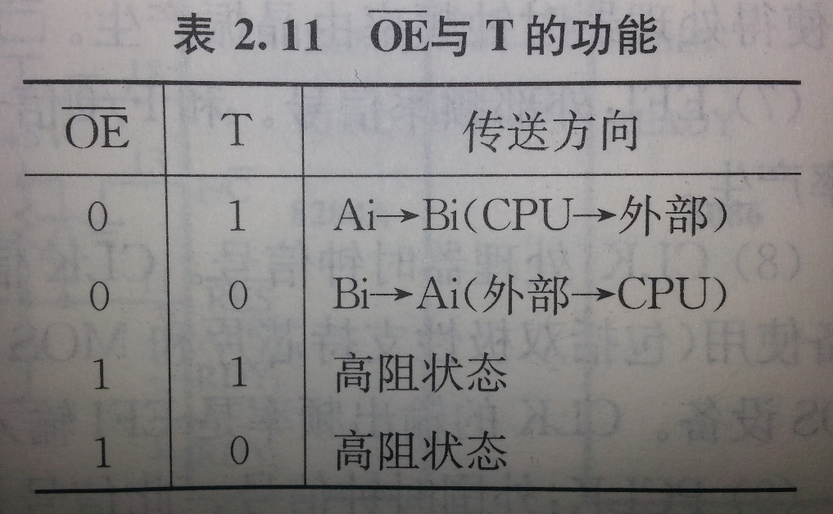
2. 双向数据总线收发器8286/8287
Vcc(+5V)
B₀
B₁
B₂
B₃
B₄
B₅
B₆
B₇
T
A₀
A₁
A₂
A₃
A₄
A₅
A₆
A₇
OE
GND
1
2
3
4
5
6
7
8
9
10
20
19
18
17
16
15
14
13
12
11
GND：地
Vcc：电源
8286
A₀～A_{7：}8位数据输入/输出
B₀～B_{7：}8位数据输入/输出
OE：输出允许信号，连接 DEN
T：控制数据传送方向，与CPU的DT/R相连

Slide 83
3. 时钟发生器8284
8086 CPU的内部和外部的时间基准信号由时钟输入信号CLK(CPU的19号引脚)提供，CLK是由外部时钟发生器8284产生。
8284的功能包括3部分：
        时钟信号发生器
        复位生成电路
        就绪控制电路

Slide 84
3. 时钟发生器8284
CSYNC
PCLK
AEN₁
RDY₁
READY
RDY₂
AEN₂
CLK
GND
1
2
3
4
5
6
7
8
9
18
17
16
15
14
13
12
11
10
Vcc
X₁
X₂
TANK（ASYNC）
EFI
F/C
OSC
RES
RESET
8284

Slide 85
8284芯片内部逻辑结构图
RES
D
Q
RESET
C
X1
时钟
震荡
OSC
X2
器
F/C
1/3
1/2
PCLK
EFI
CSYNC
RDY1
CLK
AEN1
C
C
RDY2
FF1
FF2
D
Q
D
Q
READY
AEN2
ASYNC

Slide 86
3. 时钟发生器8284
时钟信号发生器
X1、X2：晶体连接端，输入
EFI：外加频率输入端
F/C：频率/晶体选择端，选择工作方式
输入
OSC：晶体振荡器工作频率
CLK：为晶体频率或EFI输入频率的1/3
PCLK：2分频CLK后的时钟，供PC/XT机的外设使用。
输出

Slide 87
3. 时钟发生器8284
2) 复位生成电路
由RES输入信号来触发，产生复位信号RESET，送给CPU的RESET端
3) 就绪控制电路
输入信号RDY1、RDY2，分别受AEN1、AEN2控制
CSYNC输入端规定了就绪信号同步操作的两种方式。
外界的准备好信号RDY经就绪控制电路同步，输出准备好信号READY，在CLK下降沿处使READY有效。

Slide 88
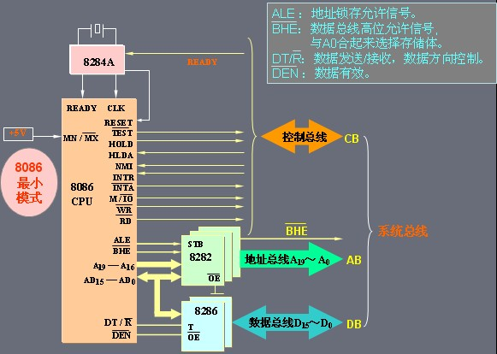
最小工作模式配置
+5V

Slide 89
二、最大模式系统
在最大模式中要增加总线控制器8288和总线裁决器8289，以协调以CPU为中心的多处理器系统的协同工作。
此时CPU的状态信号送给8288和8289，由8288输出控制信号，由8289来裁决总线使用权分给谁。

Slide 90
了解总线裁决器8289
在多处理器系统中，I/O设备和存储器、总线都被多个处理器共享，系统必须用总线裁决。常用的总线裁决器就是8289。

Slide 91
了解总线控制器8288
8288可以根据8086的状态信号和本身的控制信号相配合，输出一系列的总线命令和控制信号

Slide 92
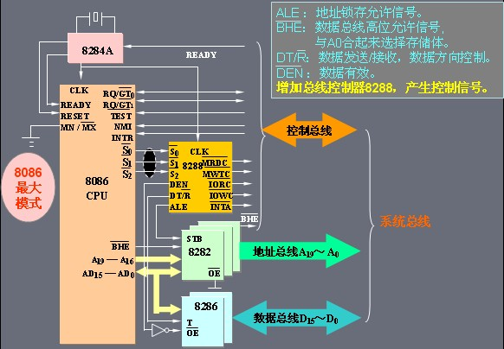
最大模式系统配置结构图

Slide 93
2.5 8086 CPU时序（要求：看懂图）
总线操作：微处理器通过总线来进行取指令、存取操作数等操作
总线读操作：取指令，读存储器，
分类 读I/O接口
总线写操作： 写存储器，写I/O接口
工作时序：指令译码以后按时间顺序产生的确定的控制信号。

Slide 94
时钟周期：时钟脉冲信号的一个循环时间叫一个时钟周期，又称为一个“T”状态，是微处理器工作的最小时间单位，由CLK引脚确定。
指令周期：执行一条指令所需要的时间。
总线周期：完成一次对存储器或I/O端口的操作所需要的时间。

Slide 95
8086 CPU时序
基本的总线周期时序分析
1~2个
若干个
T₁ T₂ T₃ T₄
T_{i} T_{i}
T₁ T₂ T₃ T_{w} T_{w} T_{w} T₄
T_{i} T_{i}
总线周期
总线周期
基本的总线周期：T₁、 T₂、 T₃、 T_{4，}等待时钟周期T_{w}。在两个总线周期之间插入空闲时钟周期T_{i}， T_{i}总线处于空闲状态。

Slide 96
一、系统的复位和启动
复位时RESET信号至少要维持4个时钟周期的高电平。
此时，各内部寄存器值为初值。
复位后重新启动时，从内存的FFFF0H处开始执行指令。需在该处存放一条无条件转移指令，转移到系统引导程序的入口处。

Slide 97
二、最小模式下的总线周期
0~N个
1. 读总线周期
T₁ T₂ T₃ T_{w} T₄
CLK
M/IO
高为存储器/低为I/O
A_{16~19}/BHE
地址
状 态
AD_{0~15}
地址
数据
ALE
DT/R
RD
DEN
Notes:
看图时，从时间先后来看，而不是从上向下看，所谓时序时序嘛。
每个T3状态的开始就检测READY信号是否变高，如果没有，则存储器或IO还没有准备好则在T3后插入Tw。以后每个Tw的操作与T3相同，直至READY变高，进入T4.

Slide 98
二、最小模式下的总线周期
0~N个
2. 写总线周期
T₁ T₂ T₃ T_{w} T₄
CLK
M/IO
高为存储器/低为I/O
A_{16~19}
地址
状 态
AD_{0~15}
地址
数据
ALE
DT/R
WR
DEN

Slide 99
读、写总线周期说明：
T₁状态
  输出M/IO选择信号，该信号整个总线周期有效
  输出传输方向控制信号DT/ R
  输出地址信号、BHE信号，并通过ALE控制锁存
T₂状态
  地址信号消失，AD₀~AD₁₅进入高阻抗或开始收发数据
  DEN信号开始有效，RD信号或WR信号有效

Slide 100
读、写总线周期说明：
T₃，T_{w}状态
  在前沿检测READY信号， AD₀~AD₁₅接收或发送数据
T₄状态
  读：在前沿进行采样，完成数据的接收
  写：数据总线信号撤除，控制信号进入无效状态
  检测总线上的中断请求、总线请求等信号

Slide 101
在读写周期中，判断是否插入T_{w} ：
1、在T₃的前沿检测READY引脚是否有效。
2、如果READY无效，在T₃和T₄之间插入一个等效于T₃的T_{w} ，转1。
3、如果READY有效，执行完该T_{w}状态，进入T₄状态。
T₁ T₂ T₃ T_{w} T_{w} T_{w} T₄
CLK
READY
前沿检测

Slide 102
三、最大模式下的总线操作
读总线周期
T1
T2
T3
Tw
T4
CLK
1
S2~S0
S2~S0
S2~S0无效
2
6
A19~A16
地址输出
状态输出
2
11
AD15~AD0
7
地址输出
数据输入
4
8
BHE
3
*ALE
*MRDC/*IORC
9
*DT/R
5
10
*DEN

Slide 103
三、最大模式下的总线操作
写总线周期
T1
T2
T3
Tw
T4
CLK
1
S2~S0
S2~S0
S2~S0无效
2
6
A19~A16
地址输出
状态输出
2
7
11
AD15~AD0
地址输出
数据输出
4
8
BHE
3
*ALE
*MRDC/*IORC
9
5
*DT/R
*DEN
10

Slide 104
习题
请写出ALU在计算1234H+9AFEH以后各状态标志的值？
请解释：预取指令技术 存储器分段管理技术
请说明CS和IP两个寄存器中各存储什么内容？IP如何变化？SS和SP两个寄存器中各存储什么内容？SP如何变化？
请根据8086的工作电路画出8088的大、小模式工作电路。

Slide 105
请说明CPU的内部结构组成及其功能。
8086CPU的复位地址是什么？
8086/8088的基本总线周期由几个时钟周期组成？如果某CPU的时钟频率为5MHz，那么它的一个时钟周期为多少？一个基本总线周期为多少？

Slide 106


